Slide 1

আজকের মাল্টিমিডিয়া ক্লাসে সবাইকে
স্বাগতম

Slide 2


Slide 3
বিষয় : অর্থনীতি
শ্রেণী : একাদশ
অধ্যায় : ৪র্থ
সময় : 45 মিনিট

Slide 4
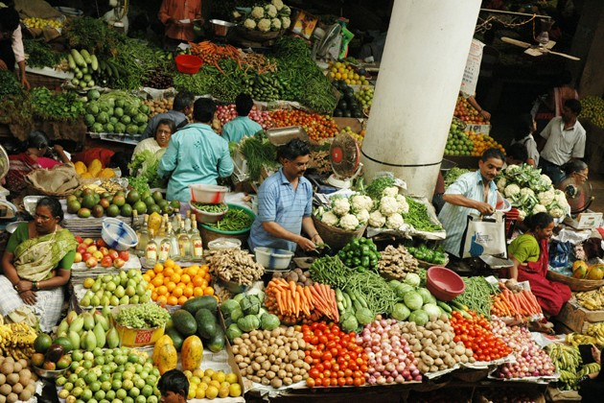
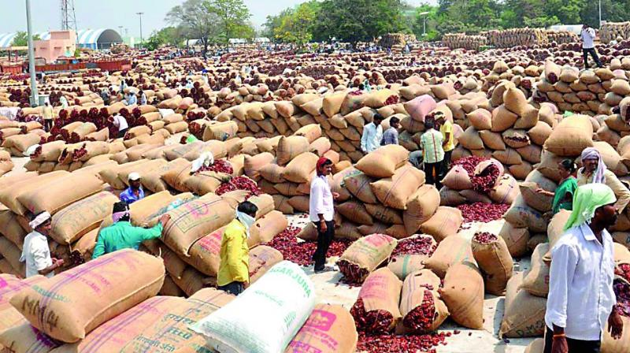
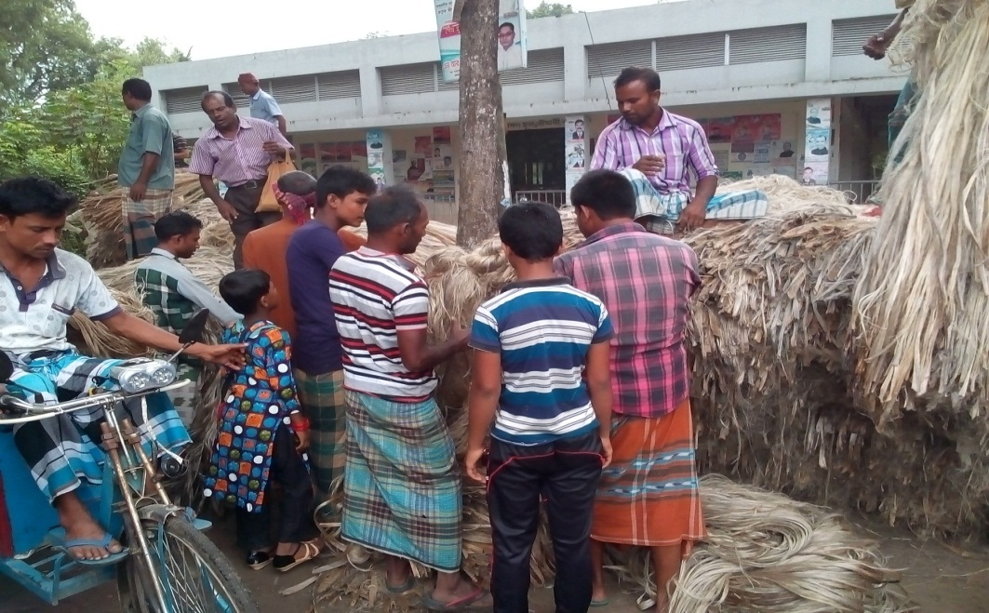
ছবিগুলো ভালো করে দেখো এবং আজকের পাঠ সর্ম্পকে অনুমান কর

Slide 5
শিরোনাম
বাজার ধারনা এবং শ্রেণি বিন্যাস

Slide 6
শিখনফল
এই পাঠ শেষে …
বাজার ধারনা ব্যাখ্যা করতে পারে,
বাজারের শ্রেণি বিভাগ বর্ণনা করতে পারব,
পূর্ণপ্রতিযোগিতা ও একচাটিয়া বাজারের মধ্যে তুলনা করতে পারবে ।

Slide 7
বাজার
সাধারণত আমরা বাজার বলতে কোন স্থানকে বুঝাই। কিন্তু অর্থনীতিতে বাজার বলতে শুধু স্থানকে বুঝায় না। বরং নির্দিষ্ট সময়ে কোন পন্য বা সেবা বা কোন সম্পদ ক্রয়-বিক্রয়ে নিয়োজিত ক্রেতা-বিক্রেতার মধ্যে যখন দরকষাকষি দ্বারা দাম নির্ধারণ হয় এবং ক্রয়-বিক্রয় হয় তখন তাকে বাজার বলে।

Slide 8
কোন দ্রব্য ক্রেতা ও বিক্রেতার প্রত্যক্ষ বা পরোক্ষ দর কষাকষির মাধ্যমে নির্ধারিত মূল্যে ক্রয়-বিক্রয় হলে অর্থনীতির ভাষায় তাকে বাজার বলে।
অধ্যাপক চ্যাপম্যান এর মতে –বাজার বলতে কোন নির্দিষ্ট স্থানকে বুঝায় না বরং এক বা একাধিক দ্রব্য বুঝায়, যা ক্রেতা ও বিক্রেতার মধ্যে প্রত্যক্ষ প্রতিযোগিতার মাধ্যমে একটি নির্দিষ্ট দামে ক্রয় –বিক্রয় হয়।
অর্থনিতির ভাষায় কোন স্থানকে বাজার বলা হয় না।
ক্রেতা ,বিক্রেতা এবং পণ্যের সমন্বয় হলেই বাজারের শর্ত পূর্ণ হবে।
অর্থনীতিতে যতটি দ্রব্য আছে ততটি বাজার আছে ।

Slide 9
একা একা কাজ করি
বাজার কী ?

Slide 10
বাজারের শ্রেণি বিভাগ
আয়তনের ভিত্তিতে
সময়ের ভিত্তিতে
প্রতিযোগিতার ভিত্তিতে
প্রকৃতির ভিত্তিতে
স্থানীয় বাজার
অতি স্বল্পকালীন
পূর্ণপ্রতিযোগিতা
জাতীয় বাজার
স্বল্পকালীন
অপূর্ণপ্রতিযোগিতা
আর্ন্তজাতিক বাজার
দীর্ঘকালীন
অতি দীর্ঘকালীন
১. দ্রব্যের বাজার
২. উপাদান বাজার
৩. অর্থ বাজার
৪. পূজি বাজার

Slide 11

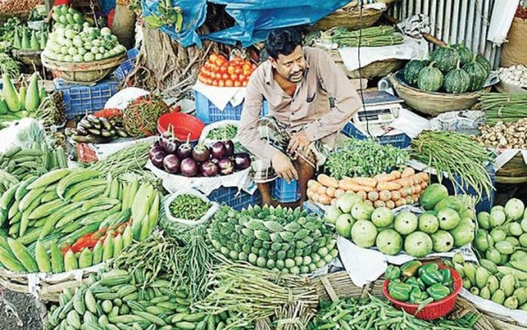
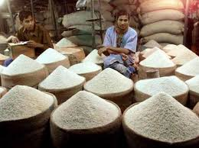

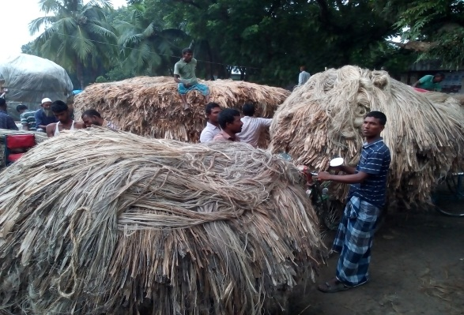
আয়তনের ভিত্তিতে বাজার
১.স্থানীয় বাজার
২.জাতীয় বাজার
৩.আর্ন্তজাতিক বাজার

Slide 12
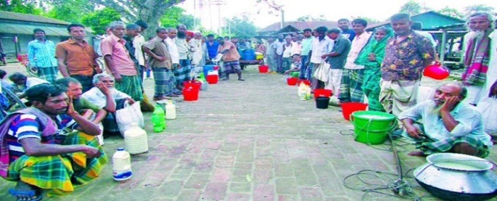
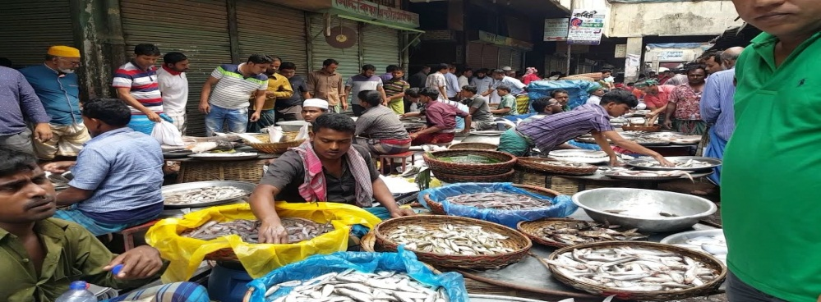
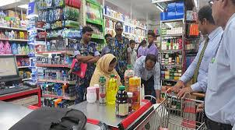

সময়ের ভিত্তিতে বাজার
১.অতি স্বল্পকালীন বাজার
২.স্বল্পকালীন বাজার
৩.দীর্ঘকালীন বাজার
৪.অতি দীর্ঘকালীন বাজার

Slide 13
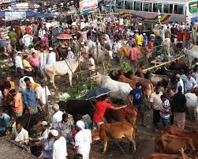
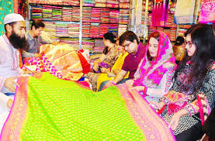
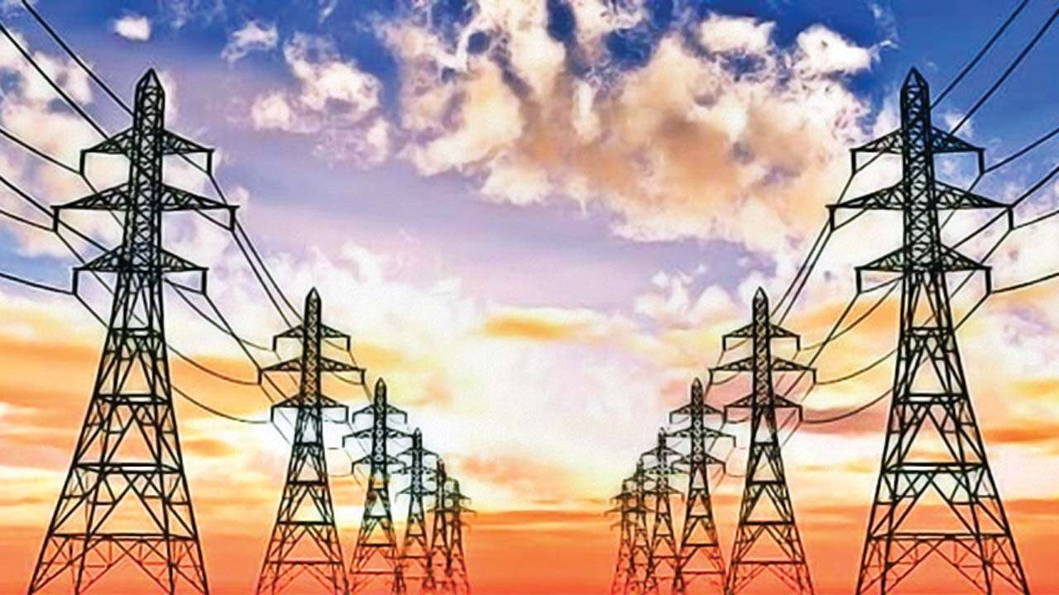
প্রতিযোগিতার ভিত্তিতে বাজার:
১.পূর্ণ প্রতিযোগিতা
২.অপূর্ণ প্রতিযোগিতা

Slide 14

দুয়ে মিলে করি কাজ
জাতীয় বাজারের পন্য কী কী এবং কেন তা লিখ ?

Slide 15
সংজ্ঞা | যে বাজারে অসংখ্য ক্রেতা ও বিক্রেতা একটি সমজাতীয় দ্রব্য দর কষাকষির মাধ্যমে নির্ধারিত মূল্যে ক্রয়-বিক্রয় করে তাকে পূর্ণপ্রতিযোগিতামূলক বাজার বলে। | যে বাজারে সংক্রেতা ও বিক্রতার সংখ্যা কম বিশেষ করে ক্রেতার তুলনায় বিক্রেতার খ্যা কম এবং ক্রেতা ও বিক্রেতের মধ্যে খুব একটা প্রতিযোগিতা থাকে না তাকে অপূর্ণ প্রতিযোগিতামূলক বাজার বলে।
সংখ্যা | ক্রেতা ও বিক্রেতার অসংখ্য | ক্রেতা অসংখ্য বিক্রেতা একজন।
দ্রব্যের ধরন | সমজাতীয় | দ্রব্য সমজাতীয় নয়। তবে কৃত্রিম গুণাগুনের কারনে একটি দ্রব্য থেকে অন্যটিকে পৃথক করা যায়।
প্রবেশ ও প্রস্থান | পূর্ণপ্রতিযোগিতামূলক বাজারে ফার্ম শিল্পে অবাধে প্রবেশ ও প্রস্থান করতে পারে। | একচেটিয়া বাজারে ফার্মের অবাধে প্রবেশ ও প্রস্থানের সুযোগ নেই।
পূর্ণ প্রতিযোগিতামূলক বাজার ও একচেটিয়া বাজারের মধ্যে তুলনাঃ

Slide 16
দাম নির্ধারণ | পূর্ণপ্রতিযোগিতামূলক বাজারে ক্রেতা ও বিক্রেতার দরকষাকষির মাধ্যমে দাম নির্ধারিত হয়। | একচেটিয়া বাজারে উৎপাদনকারী নিজেই দাম নির্ধারণ করে থাকে।
গড়ওপ্রান্তিক আয় রেখা | গড় আয় ও প্রান্তিক আয় রেখা ভূমি অক্ষের সমান্তরাল হয়। | গড় আয় ও প্রান্তিক আয় রেখা বামদিক থেকে ডানদিকে নিম্নগামী হয়।
উপকরণের গতিশীলতা | পূর্ণ প্রতিযোগিতামূলক বাজারে উপকরণ সম্পূর্ণ গতিশীল হয়। | একচেটিয়া বাজারে উপকরণ সমূহ সম্পূর্ণ গতিশীল নয়।
AR=MR
MR
AR

Slide 17

মিলে মিশে করি
পূর্ণ প্রতিযোগিতামূলক বাজারের বৈশিষ্ট্য ব্যাখ্যা কর।

Slide 18
মূল্যায়ন:
১. বাজারের সংজ্ঞা দাও?
২. সবজি বাজার কোন ধরনের বাজারের উদাহরণ?
৩. সময়ের ভিত্তিতে বাজার কত প্রকার কি কি?
৪. প্রতিযোগিতার ভিত্তিতে বাজার কত প্রকার কি কি?

Slide 19
বাড়ির কাজ
একচাটিয়া বাজারের উল্লেখযোগ্য বৈশিষ্ট্যসমূহ লিখে আনবে।

Slide 20

ধন্যবাদ

